Slide 1
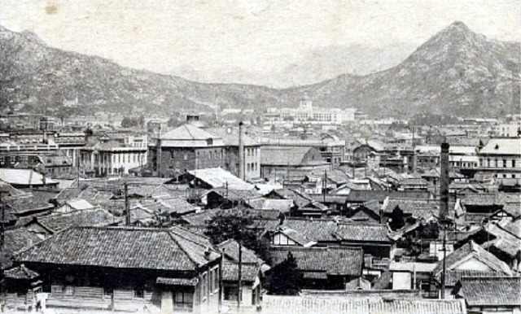
2
질서
경성뎐(가제)
대부분 현실의 1930년대 종로와 경성의 질서를 따른다.
초자연적인 일이 일어난다.
요괴가 실제로 존재한다.
청의동자라는 신은 실제로 존재한다.
다만 대부분의 사람들은 알지 못한다.
끔찍한 상황이나 초월적인 존재를 마주하면 정신력이 감소한다.
청의동자는 니알라토텝(크툴루 신화의 신)의 아바타이다.

Slide 2
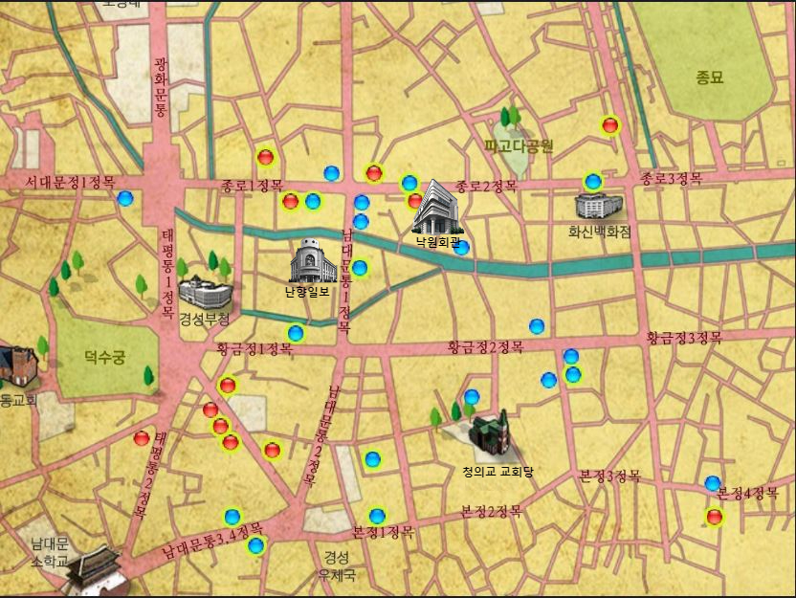
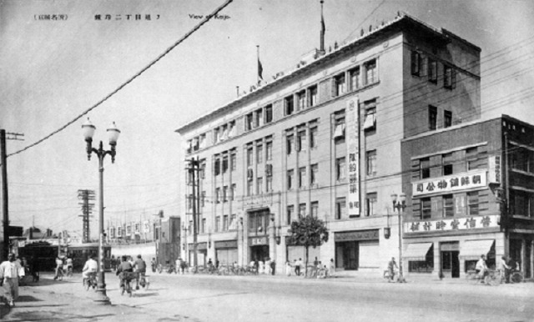
2
질료(공간적)
경성뎐(가제)
1930년대 초 종로네거리
1930년대 경성의 지도

Slide 3
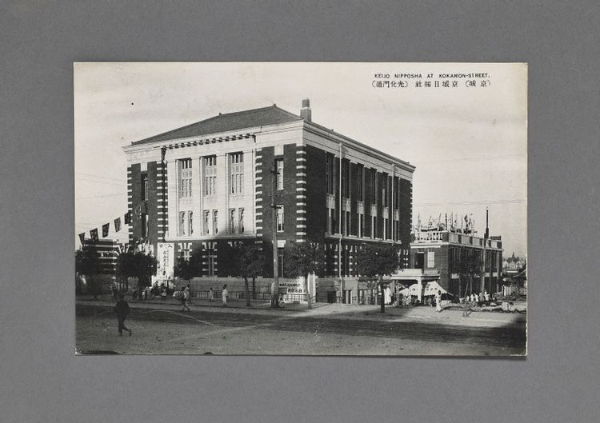
2
질료(공간적)
경성뎐(가제)
신문사 <난향일보>

Slide 4
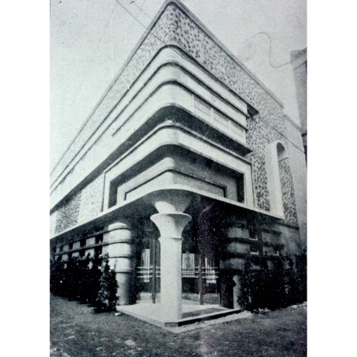
2
질료(공간적)
경성뎐(가제)
다방 <낙원>

Slide 5
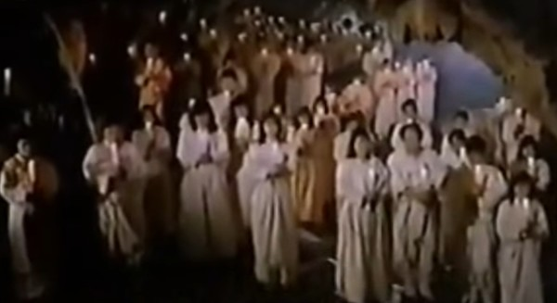
2
질료(공간적)
경성뎐(가제)
청의교 교회당

Slide 6

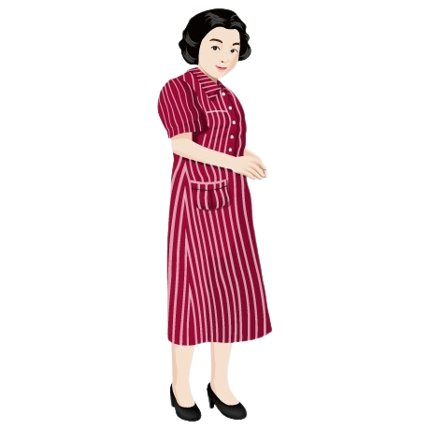
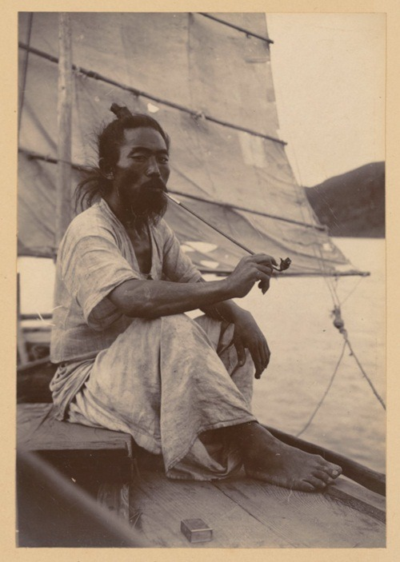
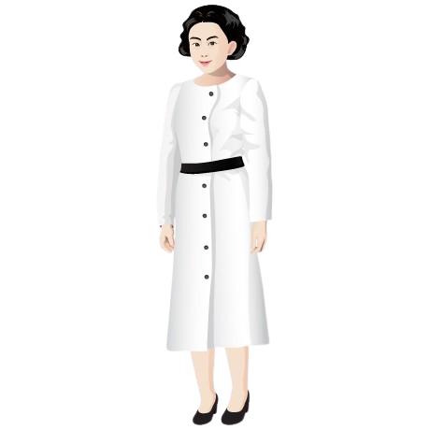
2
질료(등장인물)
경성뎐(가제)
유웅룡
이판규
김송순, 김송금
(낙원의 쌍둥이여급)

Slide 7
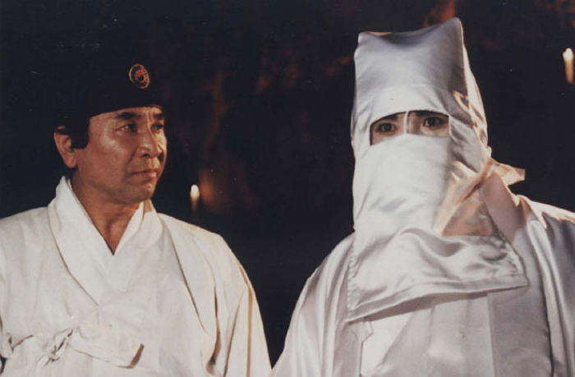
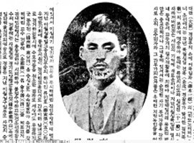
2
질료(등장인물)
경성뎐(가제)
천룡해
이영득

Slide 8
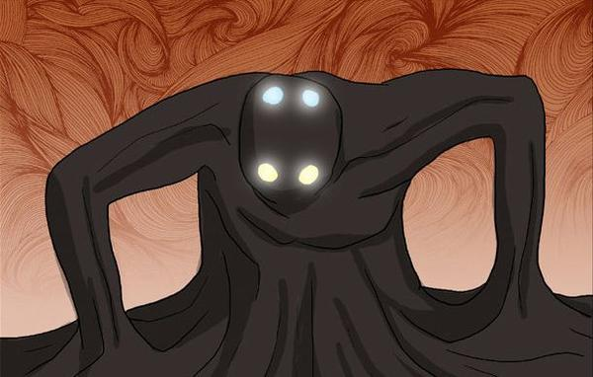
2
질료(신)
경성뎐(가제)
청의동자

Slide 9
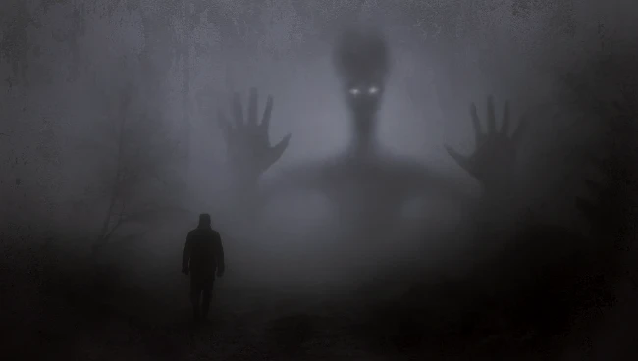
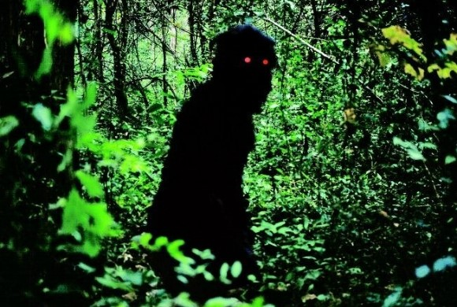
2
질료(요괴)
경성뎐(가제)
묵표자
그슨대

Slide 10
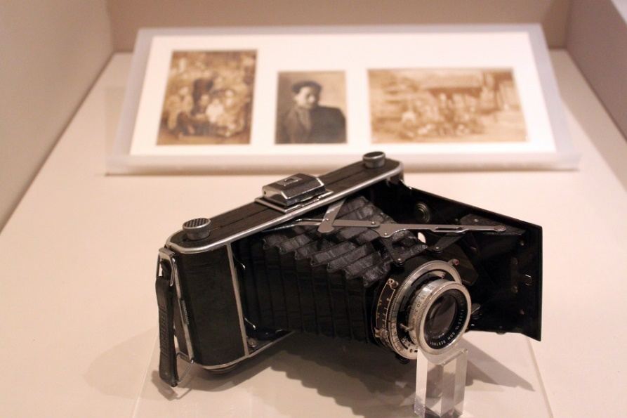
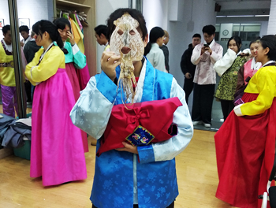
2
질료(사물)
경성뎐(가제)
카메라
파란 옷
오징어가면

Slide 11
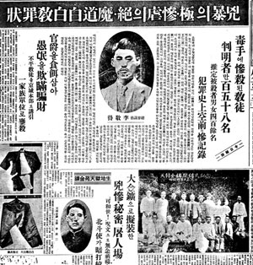
4
캐릭터소개
경성뎐(가제)
일제강점기 1920 ~ 30년대 당시 가평에서 창궐했던 사이비 종교로
종말의 날에 서양은 불, 동양은 물의 심판을 받아 인류가 멸망한다는 종말론을 내세워 신도들에게 과도한 헌금을 요구하고, 젊은 여성들을 시녀로 바치게 하였던 사이비 종교. 1937년 일본제국 경찰은 8개월에 걸쳐 전용해의 아지트와 전국 각처의 백백교 비밀장소에서 시체 346구를 발굴하였고, 간부급 살인마들에겐 사형이, 나머지 십수명에겐 징역형이 선고되며 교단은 해체된다.

Slide 12
4
캐릭터소개
경성뎐(가제)
유웅룡

Slide 13
4
캐릭터소개
경성뎐(가제)
유웅룡

Slide 14
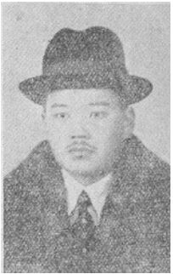
4
캐릭터소개
모티브
경성뎐(가제)
유곤용은 해주에서 가장 큰 한약국 ‘구명당(求命堂)’의 주인이었다.
자수성가한 입지전적 인물이었으나, 조부와 부친이 사이비 종교 “백백교”에 빠져 여동생을 교주에게 첩으로 바치고 전재상을 빼앗긴 인물이다. 교주 면담을 빙자해서 백백교의 악행을 욕하다가, 흥분한 전용해와 간부들과 싸우다 경찰에 이를 신고함으로서 흑막이 폭로되었다.
유곤룡

Slide 15
4
캐릭터소개
경성뎐(가제)
김송순(마리꼬), 김송금(미네꼬)

Slide 16
4
캐릭터소개
경성뎐(가제)
김송순, 김송금

Slide 17
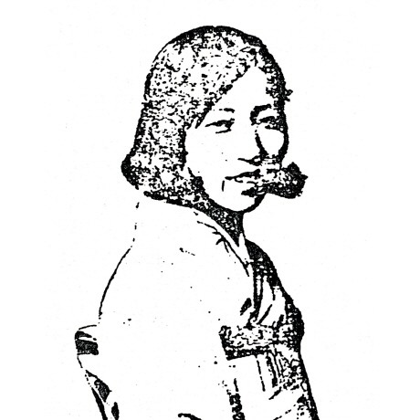
4
캐릭터소개
모티브
경성뎐(가제)
마리꼬라고 불리기도 한 김명순(金明淳)은 1907년생으로 1932년에는 ‘낙원’카페의 여급으로 근무하였다. ‘말괄량이’라는 별명을 가지고 있었으며, 키가 크고, 마른 체구를 지녔고 한복보다는 양장이 어울린다는 평을 받았다. 성격은 톡톡 쏘고 깍쟁이 같다는 평을 받았다. 한 때 영화배우였던 이력을 가지고 있다.
김명순(마리꼬)

Slide 18
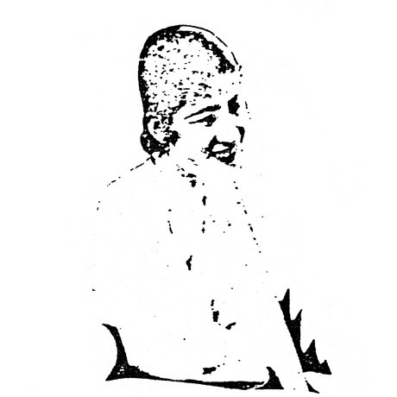
4
캐릭터소개
모티브
경성뎐(가제)
미네꼬라고 불리기도 한 이덕성은 1918년 경성에서 태어난 것으로 알려졌다. 기생 출신으로, 기생 때 이름은 금주(錦珠)이었다. 서울과 인천 각지에서 기생 일을 하다가 경성의 ‘태평양 카페’에서 여급으로 일하기 시작한 이후 여급의 길을 걷는다. 1932년 4월부터는 낙원회관에서 여급으로 근무하였으며, 외모는 파리한 얼굴에 오똑하고 뾰족한 콧날을 가졌다고 전한다.
이덕성(미네꼬)

Slide 19
4
캐릭터소개
경성뎐(가제)
이판규

Slide 20
4
캐릭터소개
경성뎐(가제)
이판규

Slide 21
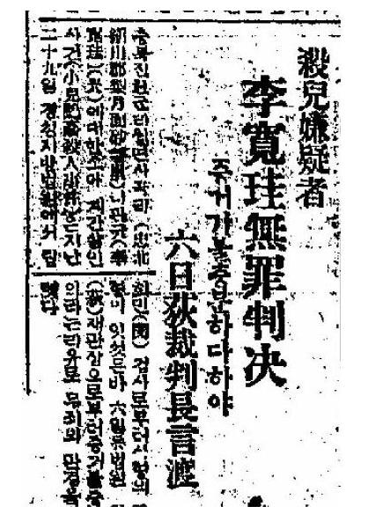
4
캐릭터소개
모티브
경성뎐(가제)
1929년 여름 한 달 간격으로 11살과 9살의 남자 어린이 2명을 성폭행하고
목을 졸라 살해한 연쇄 살인마.
전국을 도망다니던 이관규는 사건발생 1년 6개월만에 자신의 집에서 검거되나,
증거불충분으로 무죄판결을 받았고, 그 이후의 자료는 확인이 되지 않고 있다.
이관규(당시 신문자료)

Slide 22
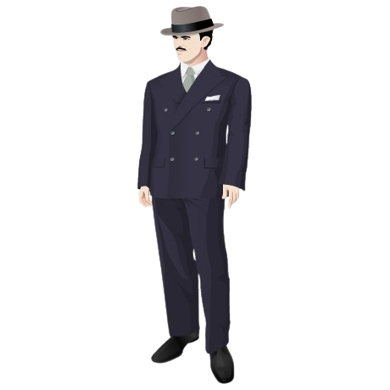
4
캐릭터소개
경성뎐(가제)
이영득

Slide 23
4
캐릭터소개
경성뎐(가제)
이영득

Slide 24
4
캐릭터소개
모티브
경성뎐(가제)
살인을 주모한 백백교의 총 참모격인 인물, 1941년 1월에 마무리된
백백교 사건의 선고 공판결과 167명을 죽인 죄로 사형선고되었다.
이경득

Slide 25
4
캐릭터소개
경성뎐(가제)
천룡해

Slide 26
4
캐릭터소개
경성뎐(가제)
천룡해

Slide 27
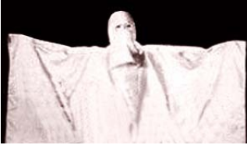
4
캐릭터소개
모티브
경성뎐(가제)
백백교의 교주. 학식이 없던자로, 스스로를 '신의 아들'이라 자칭하며 사기행각을 부렸고 신도들의 딸을 시녀로 바치게 하여 첩으로 거느리다 실증나면 살해하는 것을 능사로 삼은 인물. 이외에도 배교자, 교단에 불만을 품은 사람들과 그 가족들도 함께 살해했다. 유곤룡의 폭로로 경찰이 들이닥쳐 도망쳐 자취를 감쳤으며, 항상 흰 천으로 얼굴을 가리고 그의 첩들도 얼굴을 보지 못하게 하여 가까운 측근외에는 그의 얼굴이 아는 사람이 없어 수사에 난항을 겪었으나, 몇 달 후 솔밭에서 자살한채로 발견된다.
천용해

Slide 28
4
캐릭터소개
경성뎐(가제)
묵표자

Slide 29
4
캐릭터소개
경성뎐(가제)
그슨대

Slide 30
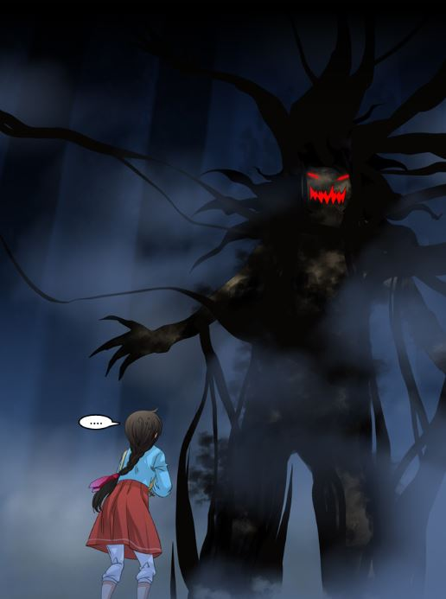
4
캐릭터소개
모티브
경성뎐(가제)
현평효의 <제주도 방언 연구>에 따르면 컴컴한 밤 지사에 한없이 큰 형상으로 나타나서 사람을 해친다는 혹독한 사귀를 뜻하며 처음 나타날 때는 어두운 장소에서 남자아이의 모습으로 사람들을 꼬신다. 희생자들은 어두운 길에 아이가 있는 모습을 보고 도움을 주기 위해서 다가간다. 하지만, 다가가면 순식간에 그림자의 모습으로커져서 그 사람을 놀라게 만들거나, 그림자로 덮쳐서 죽여버리는 잔인함을 보인다.이때 무서운건 그림자 자체가 사람을 아예 삼켜 버린다는것이다.
네이버 웹툰 <천년구미호>에 등장하는 그슨대의 모습

